Slide 1

ЗВІТ
за 2024 рік
поліцейських офіцерів громади
Боярської громади
Notes:
УВАГА! ПЕРЕД РЕДАГУВАННЯМ ПРЕЗЕНТАЦІЇ ОЗНАЙОМТЕСЬ ТА ДОТРИМУЙТЕСЬ ВИМОГ І СТИЛІСТИКИ!
1) Встановіть шрифт Proxima Nova. Цей шрифт обраний і затверджений як корпоративний. Використовуйте тільки його.
2) Кольори не змінюйте. Презентація виконана в єдиному стилі із використанням фірмових кольорів.
3) Умовне число «100», «1000» змінюєте на значення притаманне саме вашій ОТГ. Розмір встановлений за умовчуванням – його також не змінюємо. Просто у віконці для редагування вводимо необхідне значення.
4) Елементи не переміщуйте. Єдиний випадок коли можна видалити елемент це не відповідність позиції вашій ОТГ. Наприклад, за 2020 рік на території ОТГ не відбулось жодного вбивства, відповідно розкриття немає. Ця позиція не відповідає вашій ОТГ. Отже, видаляєте цю графу. А стовпчик вирівнюєте. Елементи не повинні бути хаотично розкидані по слайду. Нулів «О» чи «-» бути не повинно.
5) Ваша презентація – це лише опорний конспект, це підказка для вас і зручний візуал для слухачів. Просто брати і просто називати цифри з презентації – це не звітування. Основні поняття повинні проговорюватись усно у промові.
За додатковою інформацією чи питаннями щодо оформлення презентації не соромтесь телефонуйте: 067 284 72 00 Ярослава Крамаренко

Slide 2





БОЯРСЬКА ТГ
населених пунктів на території громади
11
80000
У громаді зареєстровано
Проживає мешканців
близько 6,5 тис.
Поліцейські офіцери громади, які обслуговують ТГ
3
внутрішньо
переміщених осіб
АНДРУЩЕНКО Олександр, ІВЛЄВ Сергій, МИКОЛАЙЧУК Олена

Slide 3


РЕЗУЛЬТАТИ ДІЯЛЬНОСТІ 2023
Обслугували викликів
Розглянули матеріалів
137
2093
Notes:
Розглянути матеріалів. Це документи, які прийнятті з ВП + розглянуті самостійно.
Значення вказуються за минулий рік та поточний: 2022(кількість викликів)/2023(кількість викликів), 2022(кількість розглянутих матеріалів)/2023(кількість розглянутих матеріалів)

Slide 4

ВІЙСЬКОВИЙ СТАН
Перевірка ВПО
Спільні заходи з СБУ та РТЦК з метою виявлення осіб причетні до ДРГ та
осіб які порушили законодавство України щодо мобілізації
301
137
Виявлено осіб, які самовільно залишили військові частини
Виявлено осіб, які порушили законодавство України щодо мобілізації
11
113

Slide 5



ПРОФІЛАКТИЧНА РОБОТА
ГРОМАДСЬКОЇ БЕЗПЕКИ
БЕЗПЕКА ДОРОЖНЬОГО РУХУ
ДОЗВІЛЬНА СИСТЕМА
39
57
21

Slide 6




ПРОФІЛАКТИЧНА РОБОТА
у сфері запобігання та протидії домашньому насильству
24
профілактичні заходи
38
18
виступи перед мешканцями громади на тему запобігання домашнього насильства
Кількість кривдників яких взято на облік у 2024 році
Співпраця по напрямку із:
Службою у справах дітей та сім’ї
Центри соціально-психологічної допомоги
Із спеціалістами з Безоплатної вторинної правничої допомоги
5
Винесено термінових заборонних
приписів стосовно кривдників
Складено адміністративних протоколів
за порушення ст. 173-2 КУпАП
«Вчинення домашнього насильства»
49
36
Вироки суду про визнання кривдника винуватим

Slide 7


ПРОФІЛАКТИЧНА РОБОТА
у сфері охорони та захисту прав дітей
На обліку сімей, що опинилися
у складних життєвих обставинах
Співпраця по напрямку із:
Службою у справах дітей та сім’ї
Ювенальними поліцейськими
Центром соціально-психологічної допомоги
Адміністрацією Боярського академічного ліцею «Престиж» Боярської міської ради
Адміністрацією ДЮСШ «Максимум»
Адміністрацією Боярського академічного ліцею «Лідер» Боярської міської ради
Адміністрацією Боярського академічного ліцею «Гармонія»
Адміністрацією Тарасівського академічного ліцею Боярської міської ради
Адміністрацією Забірського опорного закладу освіти
Адміністрацією Новосілківської гімназії Боярської міської ради
44
Застосували такі профілактичні
заходи:
Візити
Профілактичні бесіди
Консультації з психологами
Медичний огляд
Обстеження побутових умов

Slide 8

ПРОФІЛАКТИЧНА РОБОТА
У сфері благоустрою
Спільно
організували/ініціювали/ провели такі профілактичні заходи:
Співпраця по напрямку з такими комунальними службами:
Комунальне підприємство «Боярське головне виробниче управління житлово-комунального господарства»
Комунальне підприємство «Банно-оздоровчий комплекс Боярської міської ради»
Комунальне підприємство «Боярка-водоканал»
Комунальне підприємство «Боярський інформаційний центр»
Комунальне підприємство «Ритуальна служба Боярської міської ради Києво-Святошинського райони Київської області»
Комунальне підприємство «Оберіг» Боярської міської ради
Комунальне підприємство «Муніципальна безпека»
Комунальна установа «Центр надання соціальних послуг» Боярської міської ради
КНП «ЛІЛ» БМР
Комунальне підприємство «Громада»
проведення бесід з громадою
18

Slide 9









ВЗАЄМОДІЯ З ІНШИМИ СЛУЖБАМИ
ДСНС
Громадські
формування
Волонтери
Лісові
господарства
Рибне
господарства
Безоплатна вторинна
Правова допомога
Заклади охорони
Служба
соціального захисту
Служба
земельного кадастру

Slide 10
ПРОФІЛАКТИЧНА РОБОТА
у сфері громадської безпеки
СТ. 44 КУпАП
Незаконні виробництво, придбання, зберігання, перевезення, пересилання
наркотичних засобів без мети збуту в невеликих розмірів
7
СТ. 51 КУпАП
Дрібне викрадення чужого майна
22
СТ. 152 КУпАП
Порушення державних стандартів, норм і правил у сфері благоустрою населених пунктів
16
СТ. 156 КУпАП
Порушення правил торгівлі пивом, алкогольними, слабоалкогольними напоями і тютюновими виробами
2
СТ. 173-2 КУпАП
Вчинення домашнього насильства, насильства за ознакою статі, невиконання термінового заборонного припису або неповідомлення про місце свого тимчасового перебування
49

Slide 11
ПРОФІЛАКТИЧНА РОБОТА
у сфері громадської безпеки
СТ. 173 КУпАП
Дрібне хуліганство
19
СТ. 154 КУпАП
Порушення правил утримання собак та котів
12
СТ. 178 КУпАП
Розпивання пива, алкогольних, слабоалкогольних напоїв у заборонених законом місцях або поява у громадських місцях у п'яному вигляді
9
СТ. 187 КУпАП
Порушення правил адміністративного нагляду
37
Інші статті
76

Slide 12
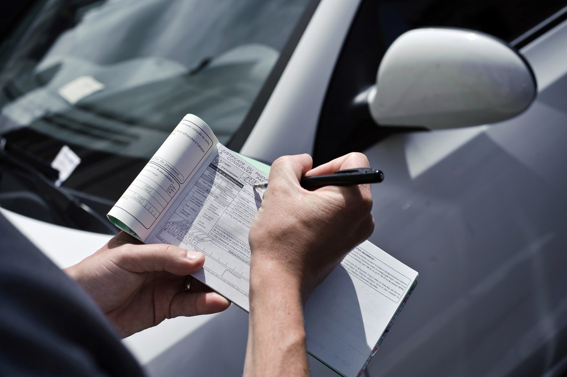
ПРОФІЛАКТИЧНА РОБОТА
у сфері безпеки дорожнього руху
СТ. 122 КУпАП
Перевищення встановлених обмежень швидкості руху, проїзд на заборонений сигнал регулюваннядорожнього руху та порушення інших правил дорожнього руху
5

Slide 13
ПРОФІЛАКТИЧНА РОБОТА
у сфері дозвільної системи
Перевірено власників зброї
42

Slide 14


РЕЗУЛЬТАТИ ДІЯЛЬНОСТІ ПОГ ЗА 2024 РІК
Затримали
правопорушників
Розшукали
осіб зниклих безвісти та
осіб, що переховуються
від слідства та суду
16
5

Slide 15
КРИМІНАЛЬНІ ПРАВОПОРУШЕННЯ
Внесено відомості до
Єдиного реєстру досудових розслідувань
за матеріалами ПОГ
Розкрито
кримінальних правопорушень
ПОГ самостійно
та спільно з іншими структурними
підрозділами НПУ
Здійснено супровід розслідувань кримінальних проступків
у формі дізнання
21
19
11
Notes:
Значення вказуються за минулий рік та поточний: 2022(кількість правопорушень)/2023(кількість правопорушень), наприклад: умисне вбивство 2/1

Slide 16




КРИМІНАЛЬНІ ПРАВОПОРУШЕННЯ
Крадіжка
4
Незаконний обіг наркотичних засобів
4
Підроблення документів, печаток, штампів
5
Кримінальні правопорушення проти
здоров'я особи
6
Notes:
В цьому слайді ви зазначаєте ті види КП, які
стосуються вашої ТГ. Зайві позиції – прибрати,
необхідні – додати.

Slide 17
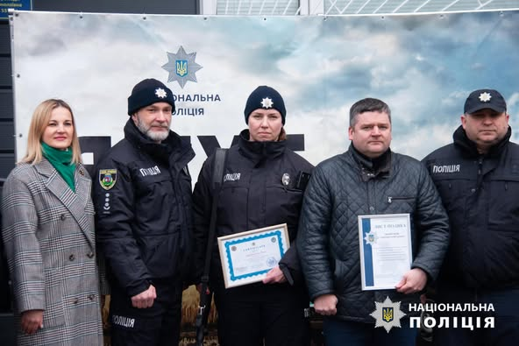
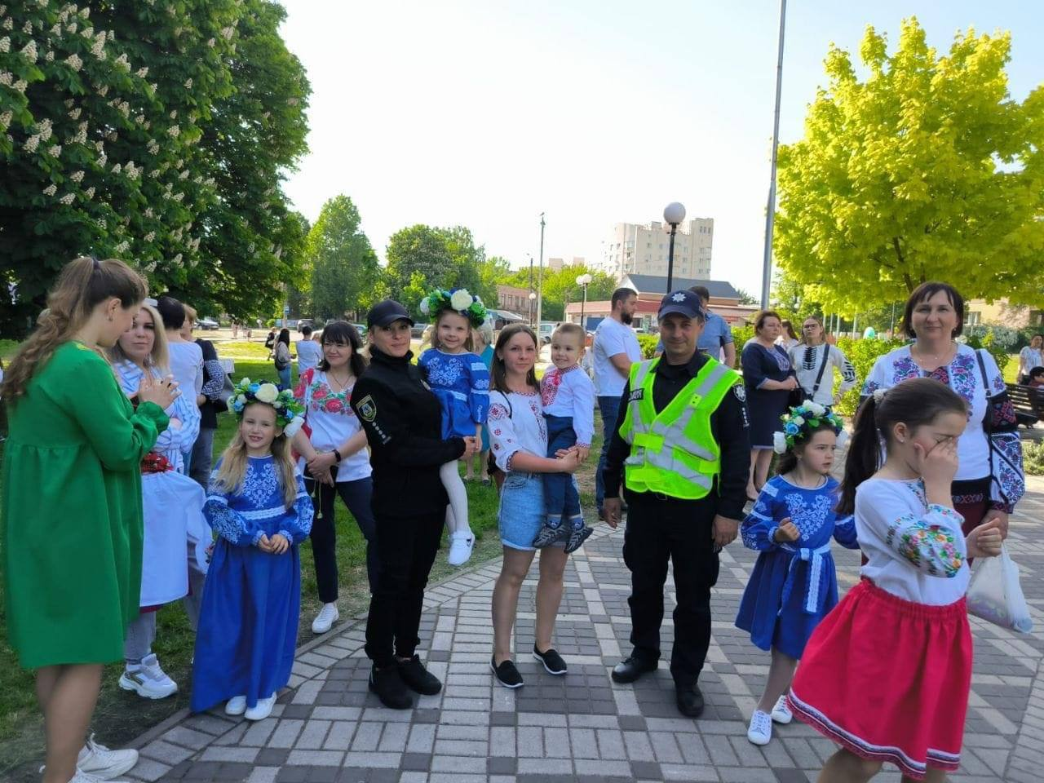
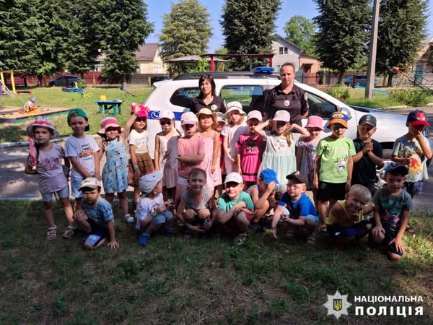
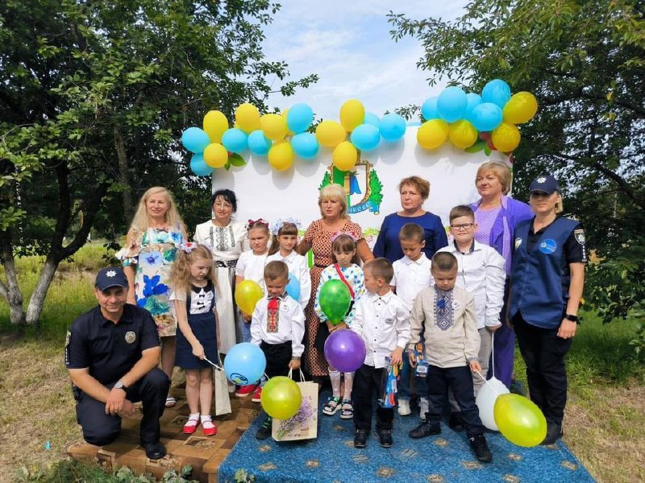
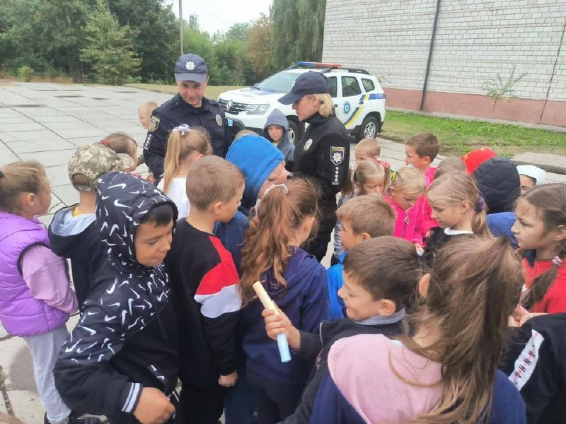
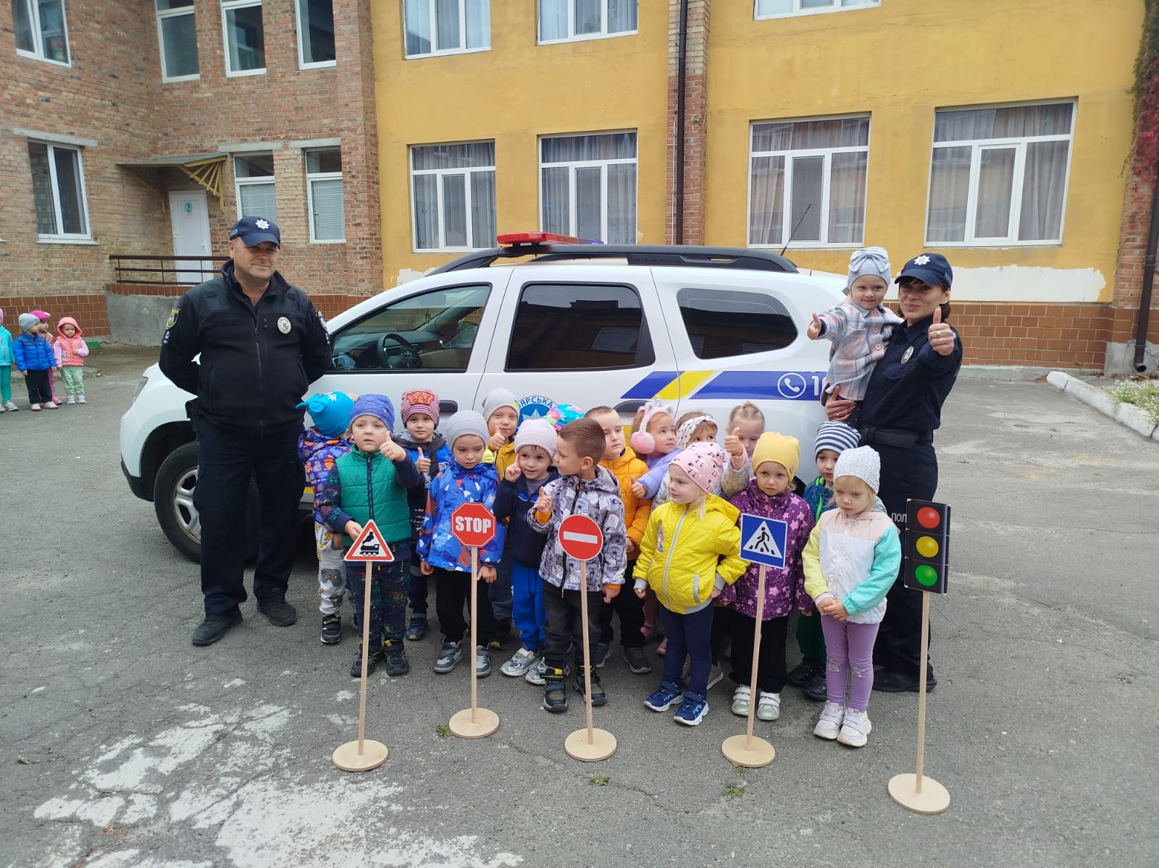
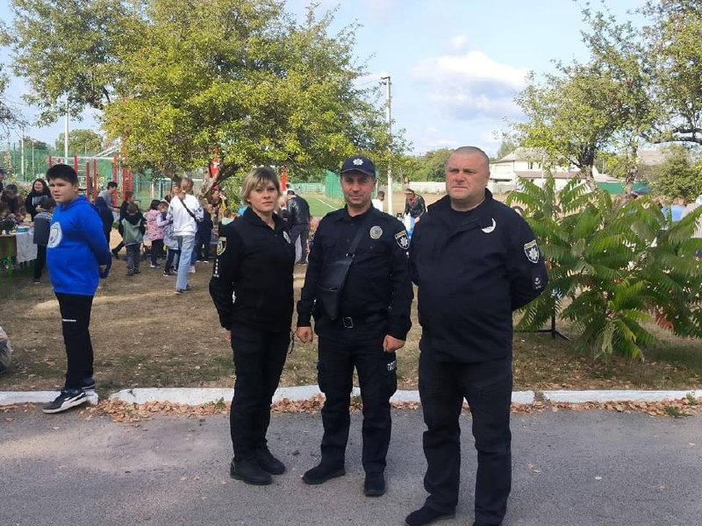
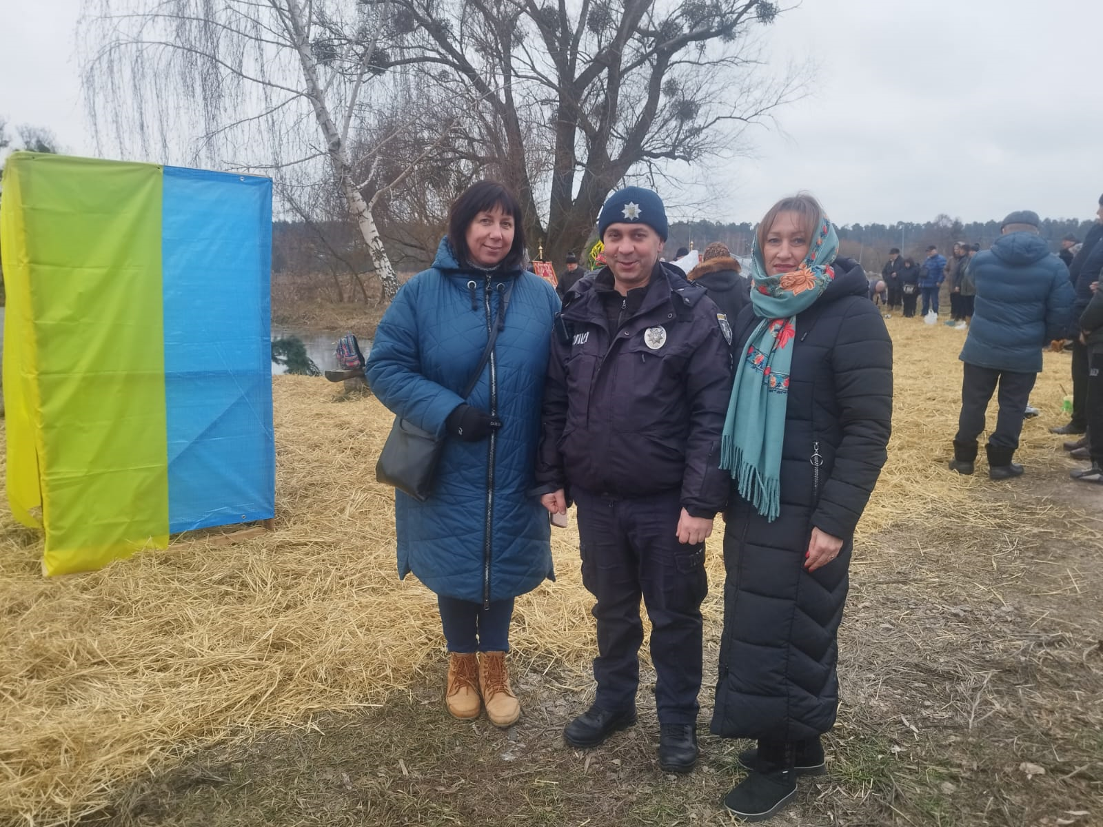
ФОТОЗВІТ

Slide 18
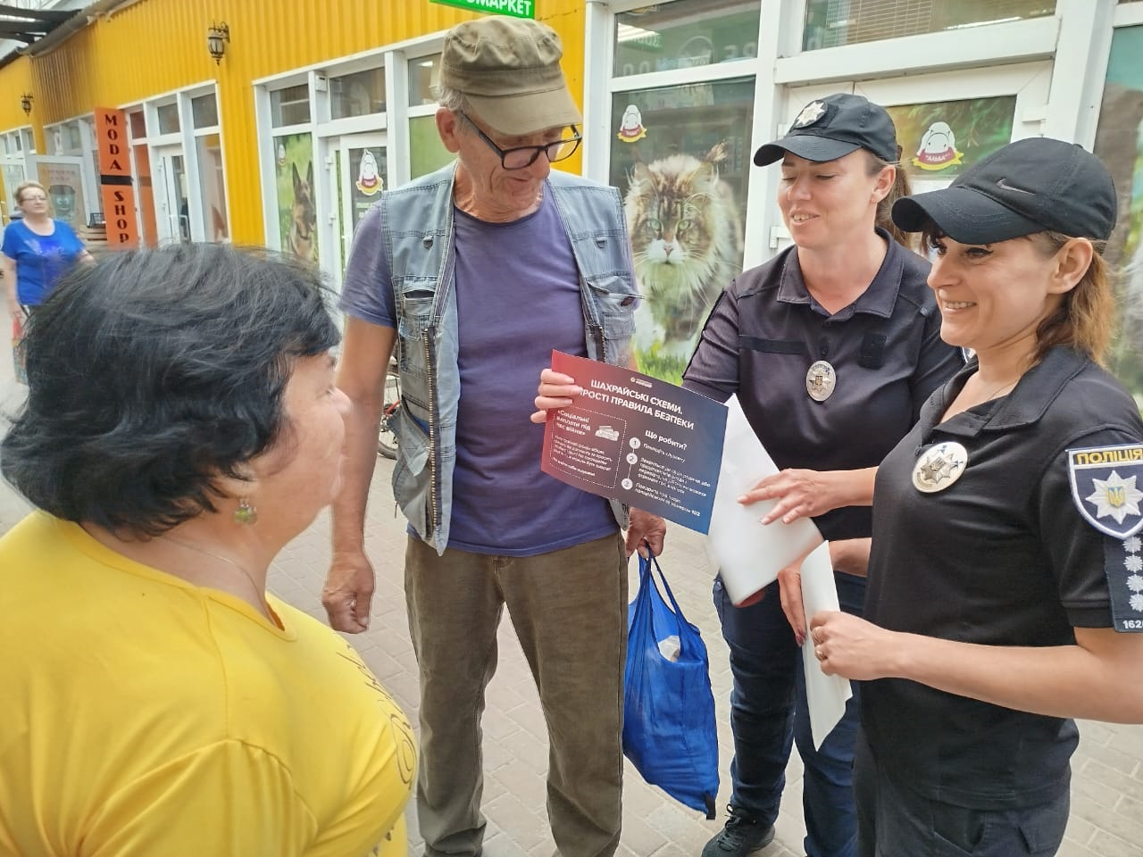
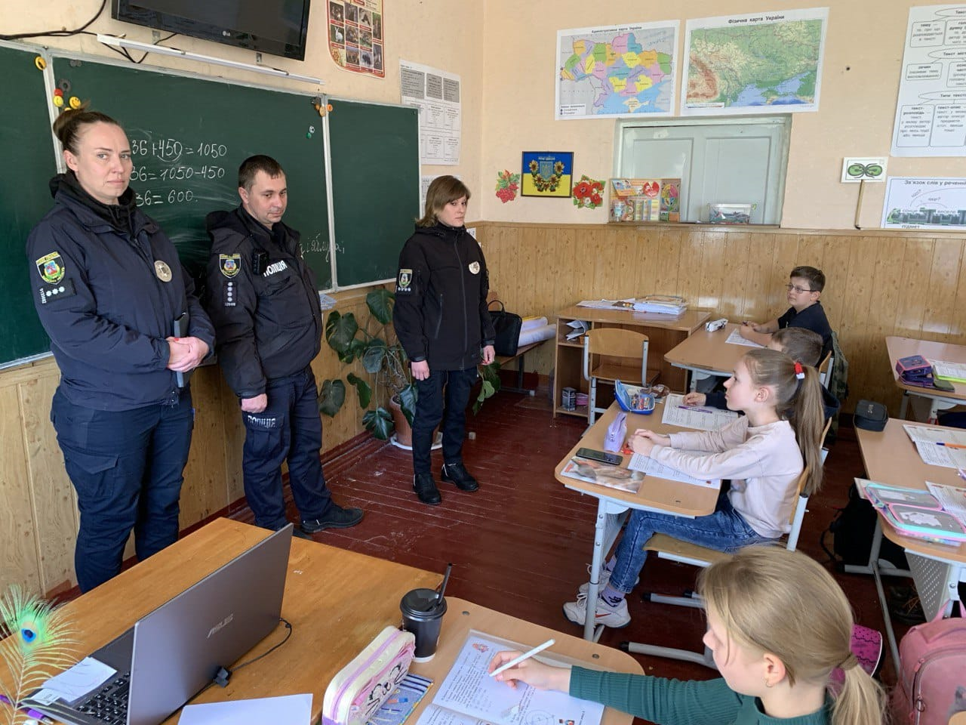
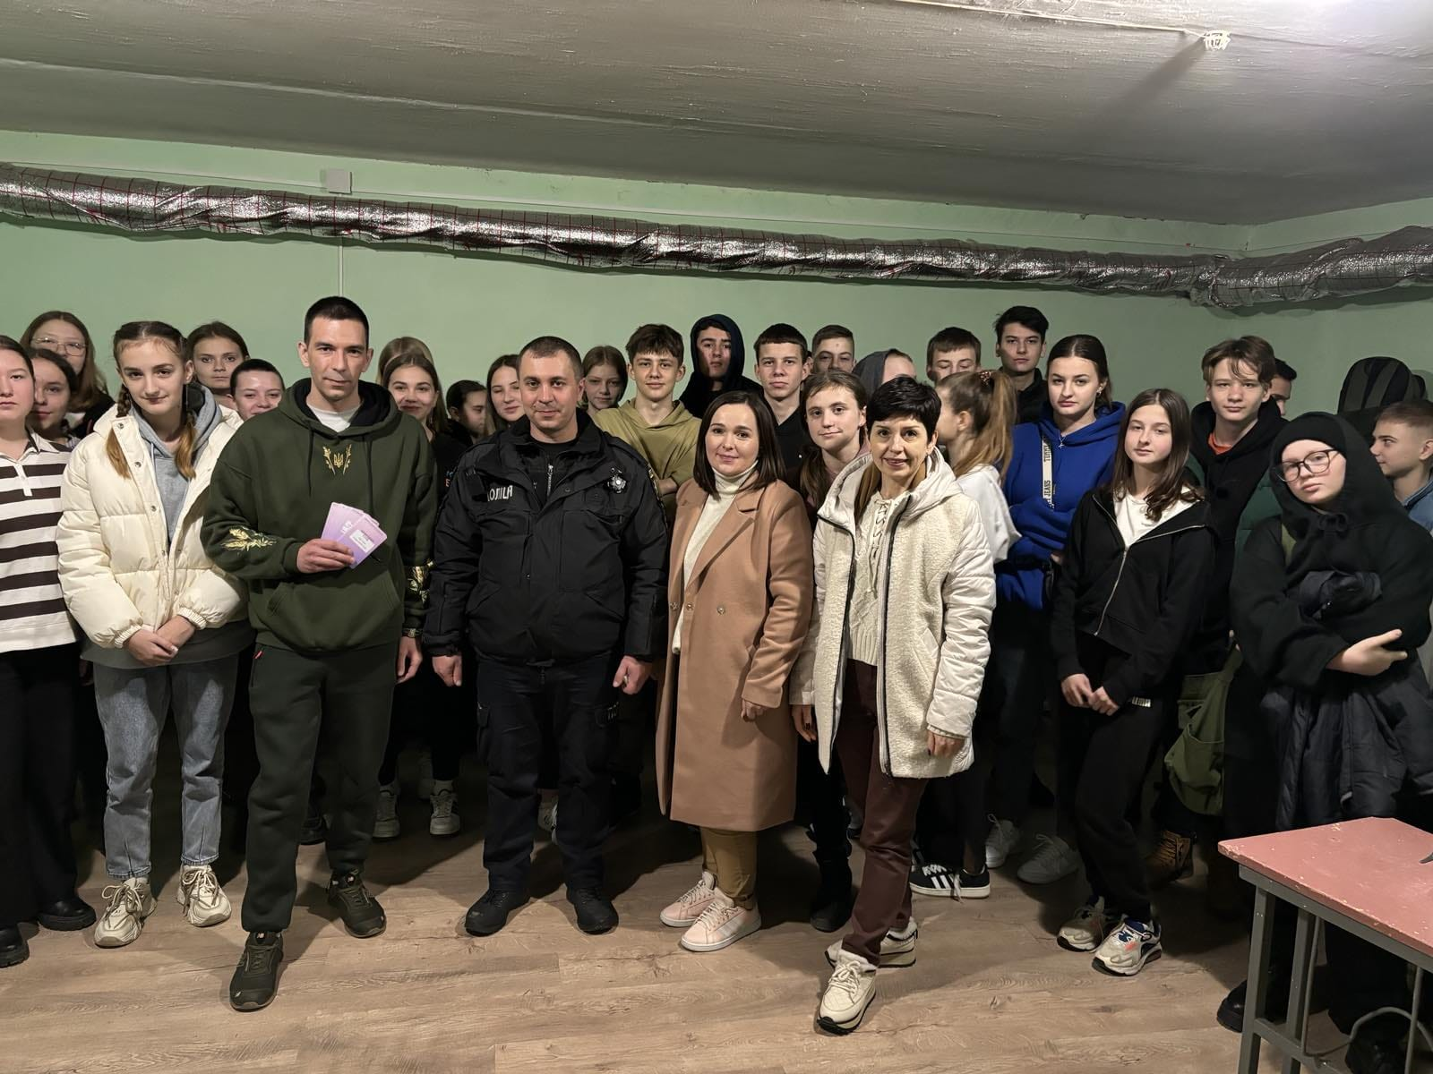
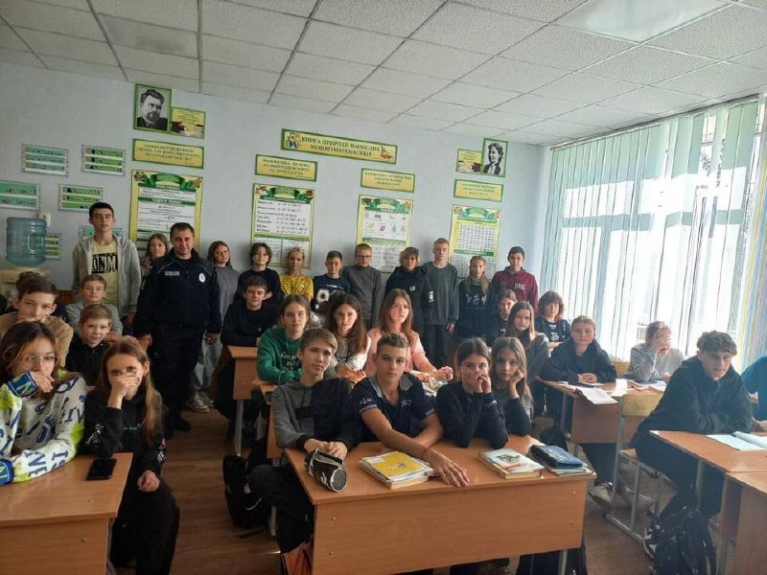
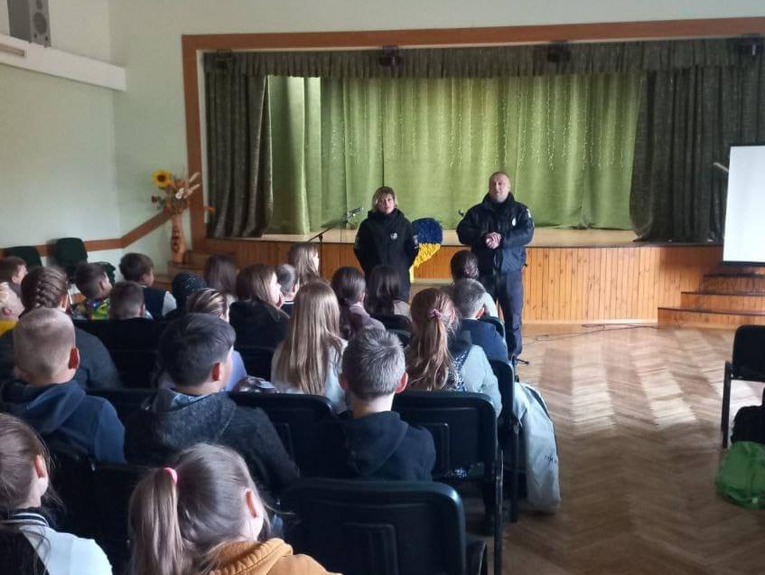
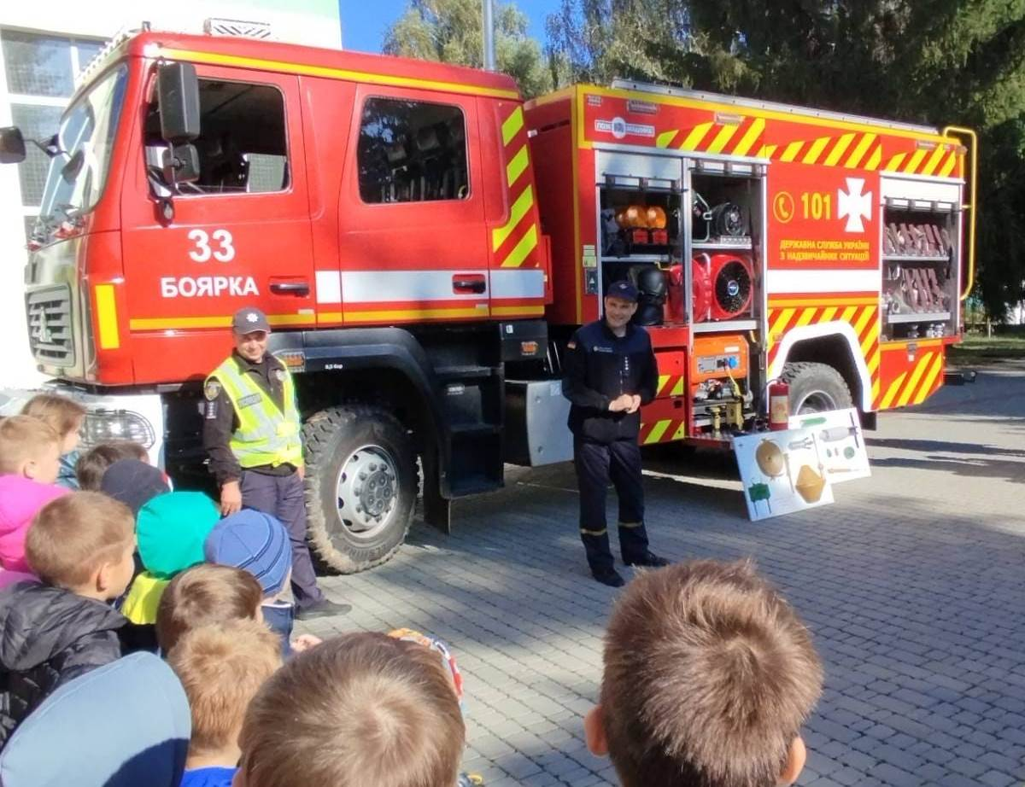
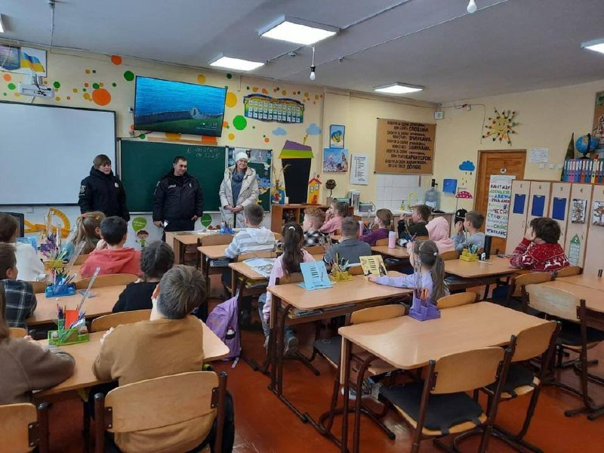
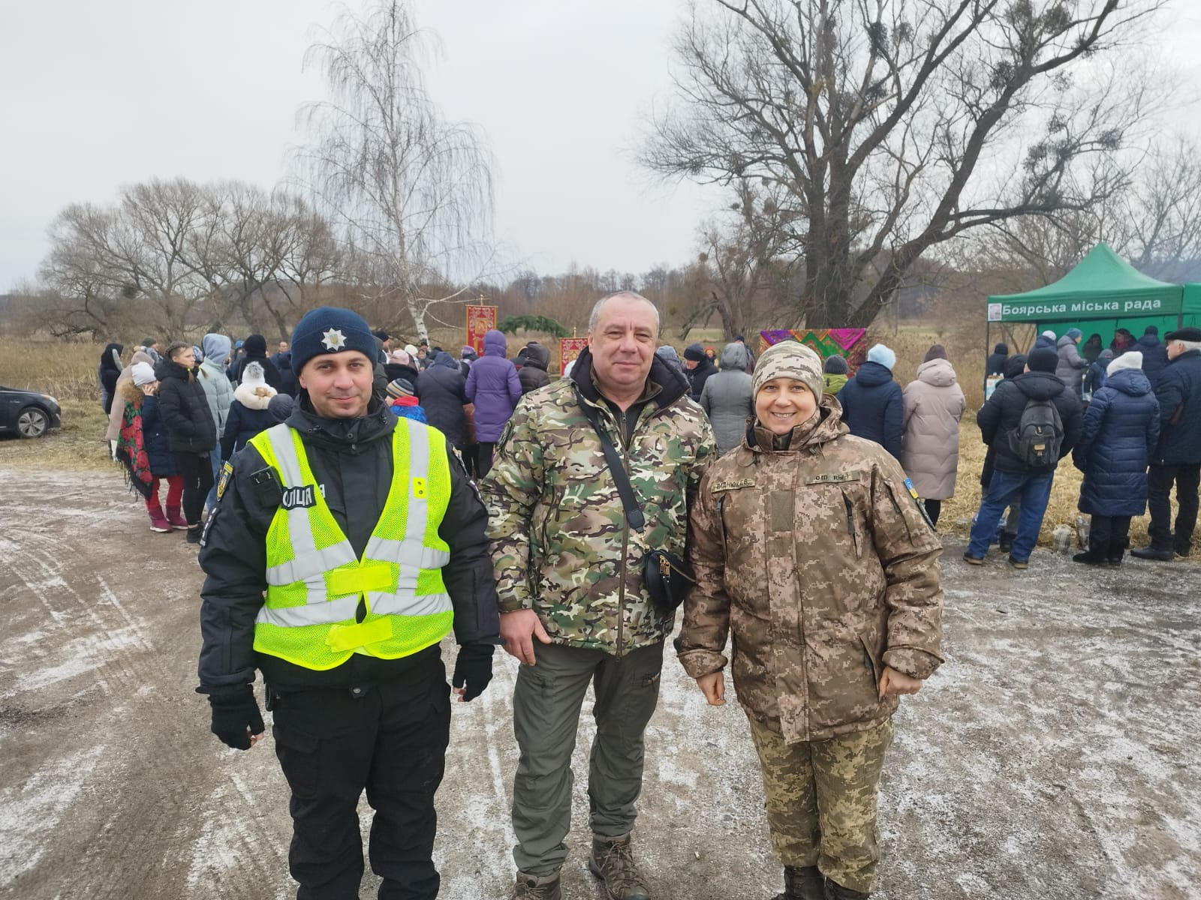
ФОТОЗВІТ

